Slide 1
この色の背景＝英語GUI
java -Duser.language=en -Duser.country=US -jar /Applications/OmegaT.app/Contents/Resources/Java/OmegaT.jar
この色の背景＝日本語GUI
java -Duser.language=ja -Duser.country=JA -jar /Applications/OmegaT.app/Contents/Resources/Java/OmegaT.jar
以降のページで、英語→日本語の画面を交互に示し、変更/検討した方がよいと思われる日本語について 形で代案を挙げていきます。
このような

Slide 2


5. [ツール]メニュー

Slide 3
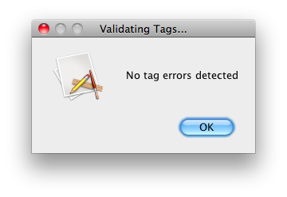
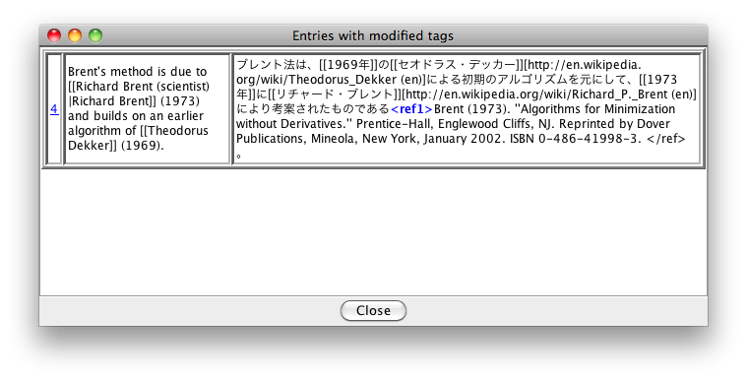

Slide 4
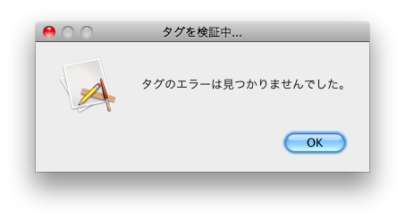
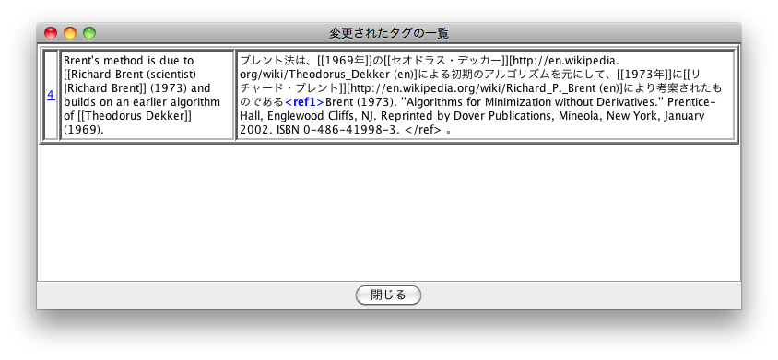

Slide 5
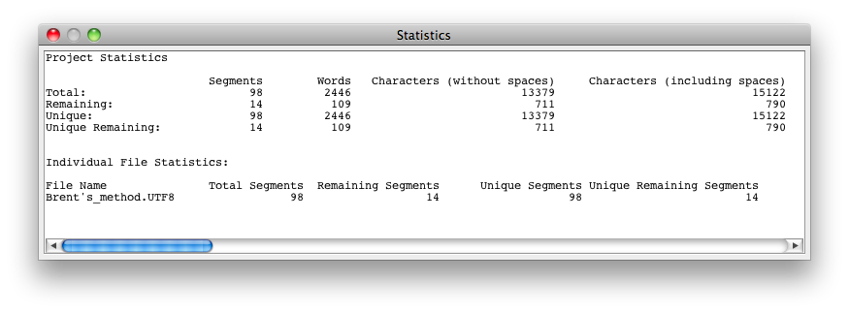
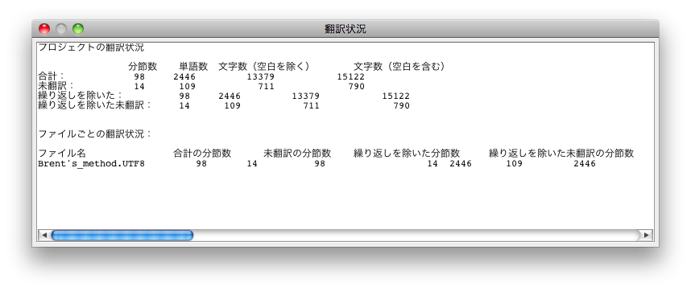

Slide 6
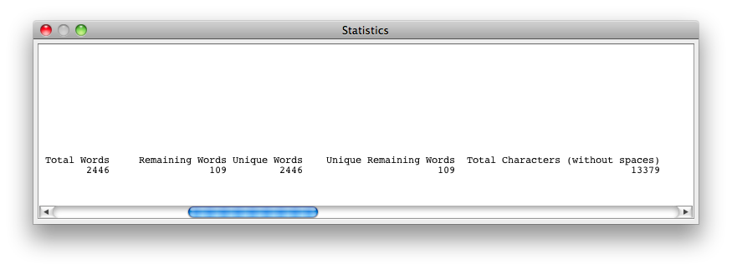
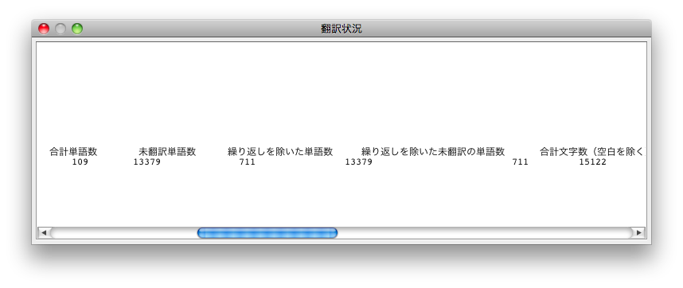

Slide 7
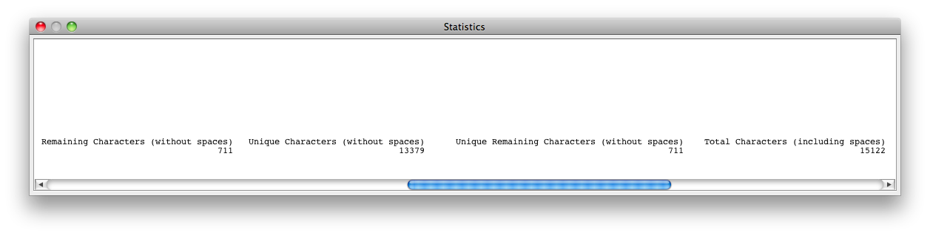
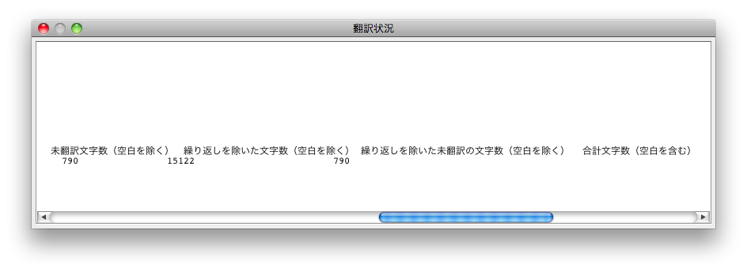

Slide 8
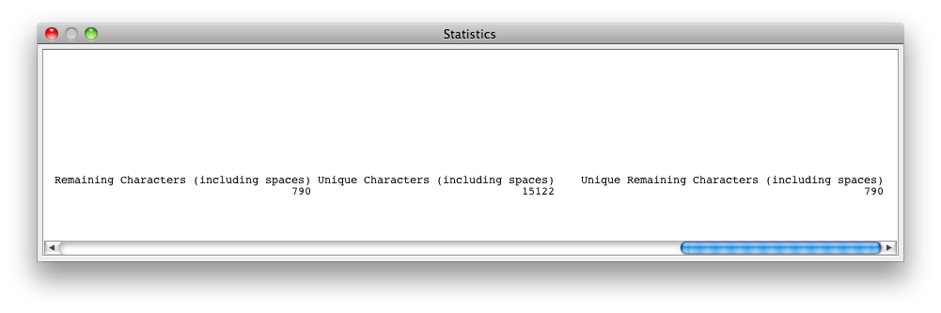

Slide 9
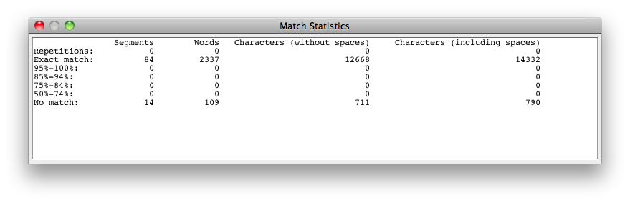
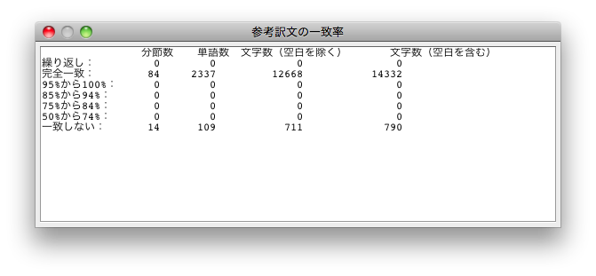

Slide 10
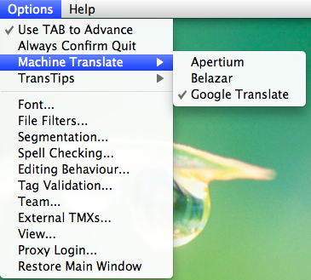
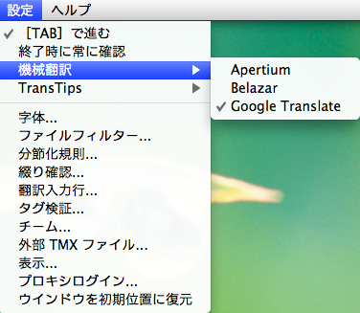


6. [設定]メニュー
TAB キーで進む
TransTips を有効化
プロキシ認証...

Slide 11
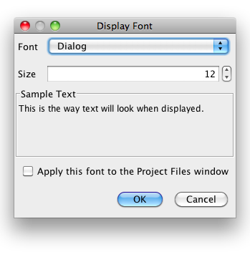
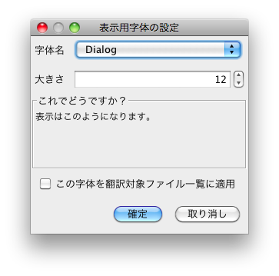
サンプルテキスト

Slide 12
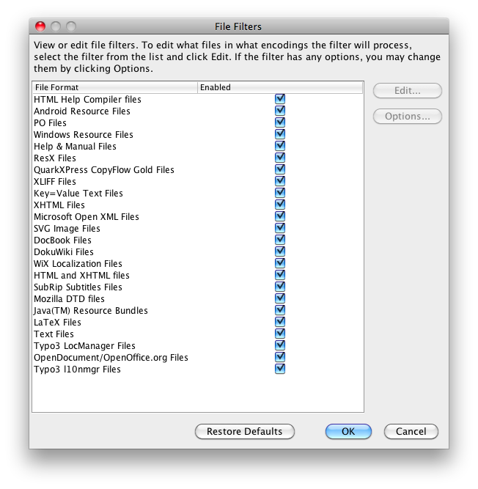

Slide 13
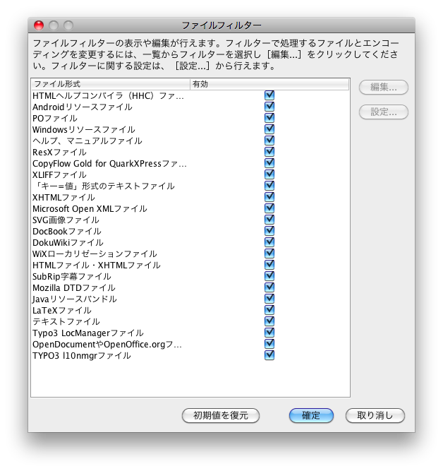
ファイルフィルターの設定
ファイルフィルターの設定内容を確認、または編集できます。
フィルター対象とするファイルやエンコーディングを
変更する場合は［編集...］をクリックします。
［設定...］でフィルター個別の設定変更も行えます。
※この箇所全般
「半角英数字の前後は半角1字あける」

Slide 14
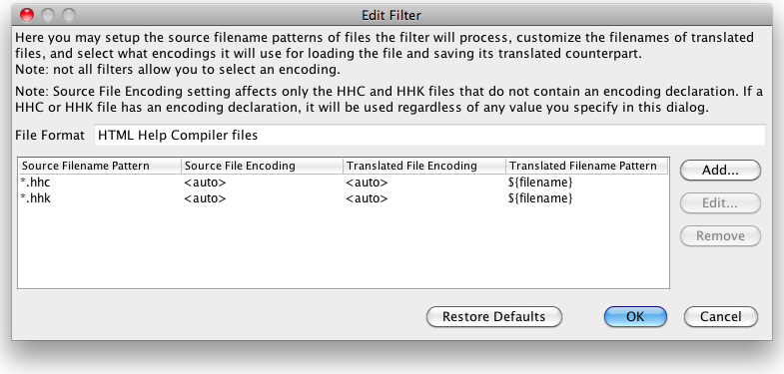

Slide 15
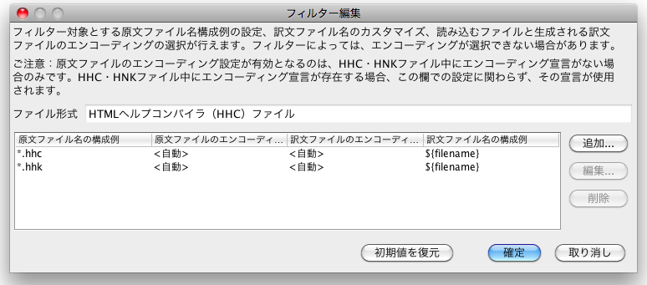
フィルターで処理する原文ファイル名の構成例の指定、訳文ファイル名のカスタマイズ、
読み込む原文ファイルと生成する訳文ファイルのエンコーディングを設定します。
エンコーディングを指定できないフィルターもあります。
ご注意：ここで設定したエンコーディングが有効になるのは、○○ファイル中に
エンコーディング宣言が存在しない場合です。○○ファイル中にエンコーディング宣言が
存在する場合、ここでの設定に影響を受けず、その宣言が使用されます。
フィルターの編集

Slide 16
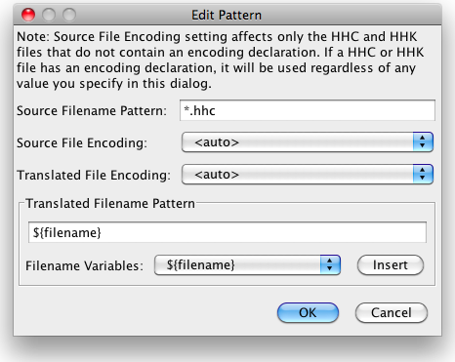
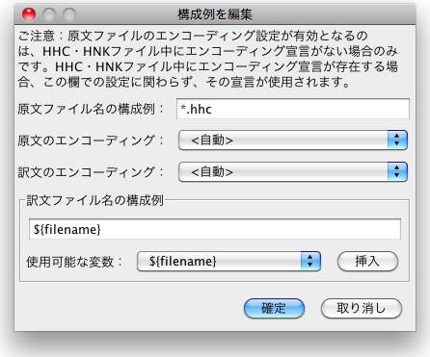
ご注意：○○ファイル中にエンコーディング宣言が存在しない場合、
以下の原文ファイルのエンコーディング設定が有効になります。
○○ファイル中にエンコーディング宣言が存在する場合、
以下の設定は反映されず、その宣言が使用されます。
構成例の編集

Slide 17
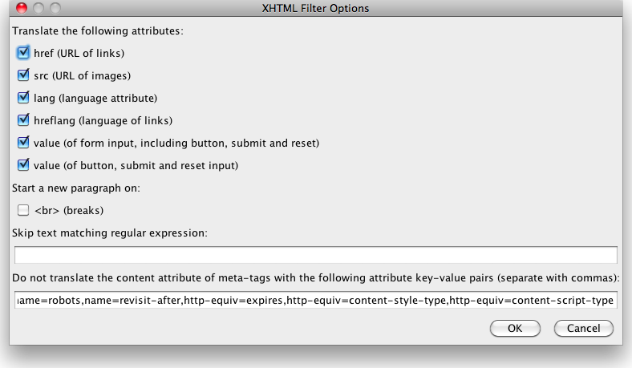

Slide 18
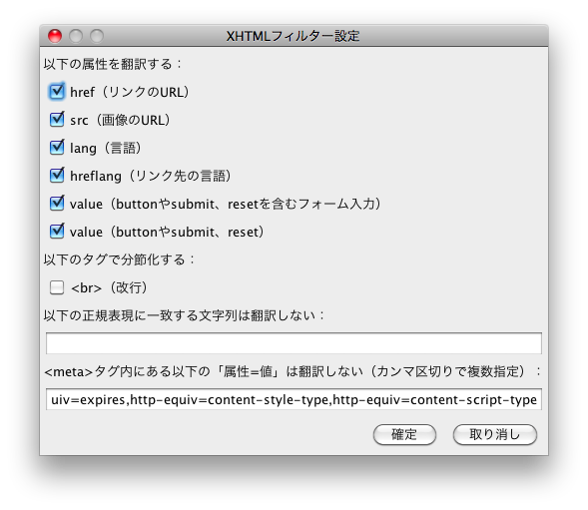
○○フィルターの設定
以下の属性を翻訳：
※この箇所全般
「半角英数字の前後は半角1字あける」
<meta> タグ内の以下の属性と値は翻訳しない（カンマ区切りで複数指定）：

Slide 19
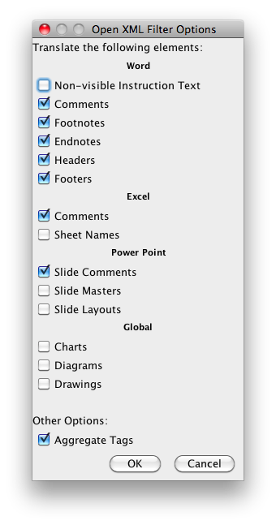
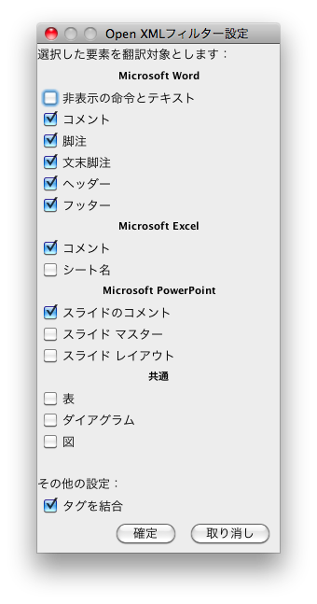
以下の要素を翻訳：

Slide 20
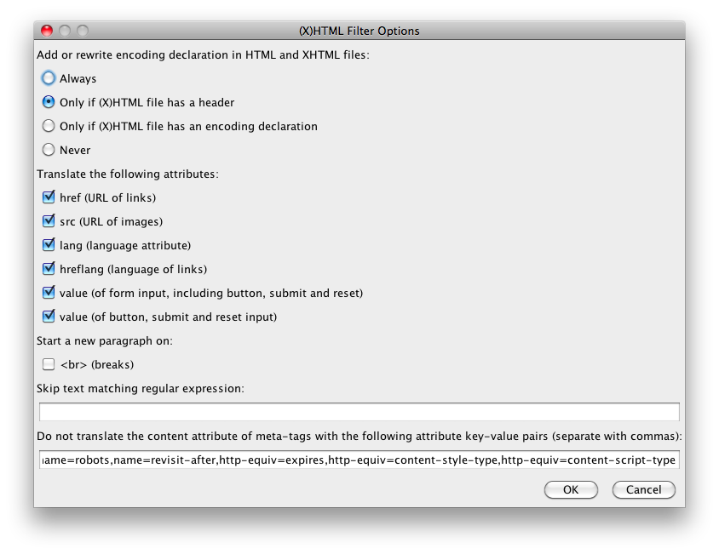

Slide 21
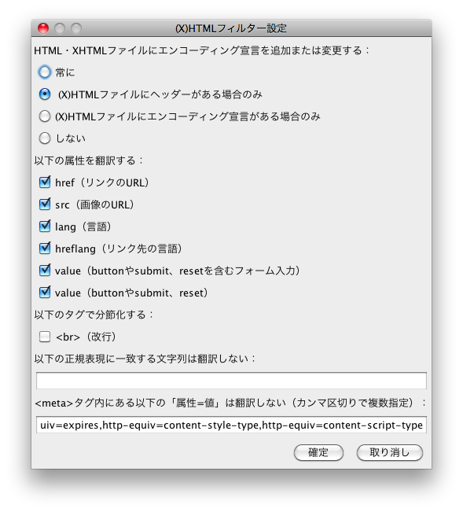
以下の場合に
○○ファイルエンコーディング宣言を
追加または変更：
以下の属性を翻訳：
※この箇所全般
「半角英数字の前後は半角1字あける」
以下のタグで分節化：
<meta> タグ内の以下の属性と値は翻訳しない（カンマ区切りで複数指定）：

Slide 22
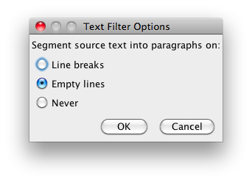
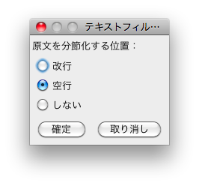
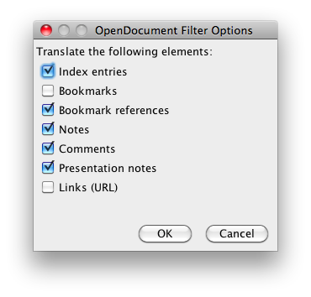
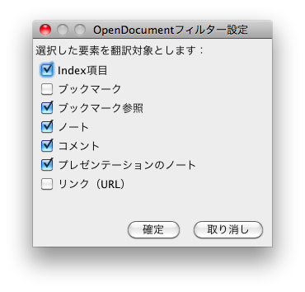
以下の要素を翻訳：

Slide 23
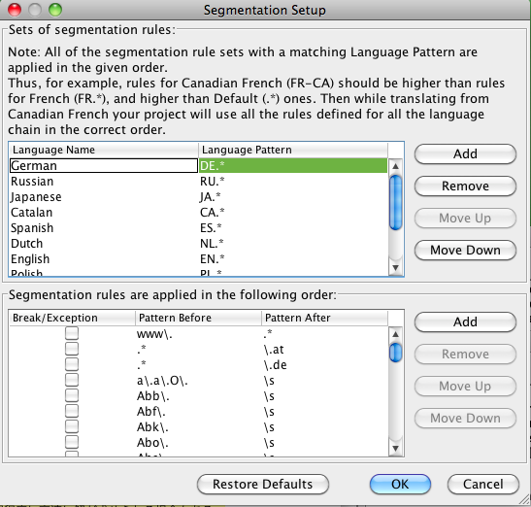

Slide 24
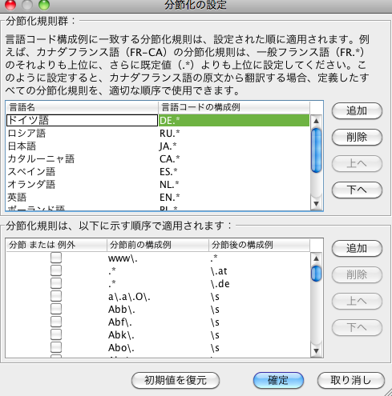
‥上位に設定してください。これにより、カナダフランス語の原文を翻訳する際、
対象とすべきすべての分節化規則を適切な順序で使用できます。
分節化規則の設定
言語コード構成例

Slide 25
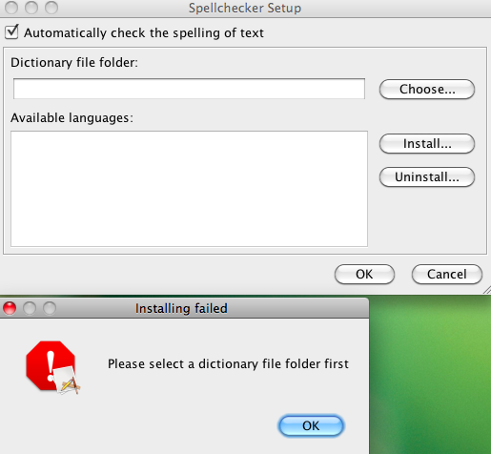
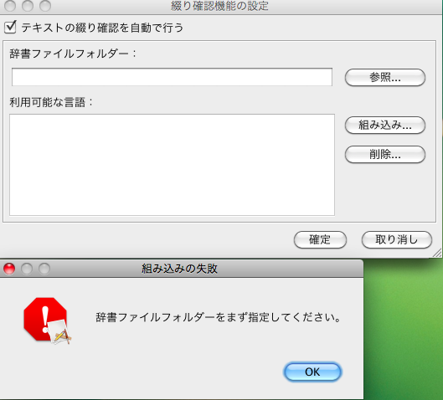
組み込みに失敗しました

Slide 26
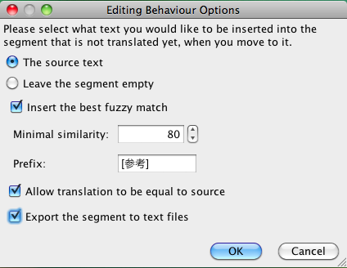
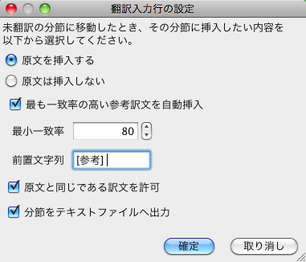
原文を挿入
基準となる一致率：
先頭に付加する文字列：
最も一致率の高い参考訳文を自動で挿入
原文と同じ訳文を許可

Slide 27
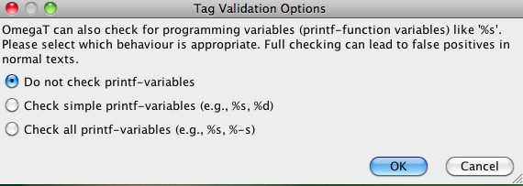
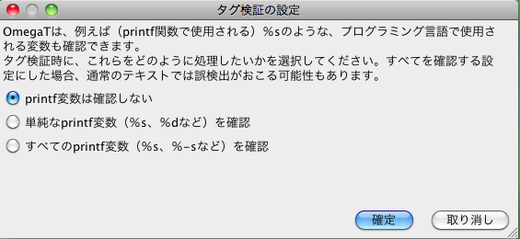
OmegaT は、プログラミング言語で使用される（printf 関数の %s のような）
変数も検出できます。タグ検証時にこれらをどう処理したいかを選択してください。
すべてを検出する設定にした場合、通常のテキストに対しては誤検出を
もたらす可能性があります。
半角英数の前後は半角スペース1つ

Slide 28
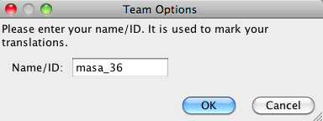
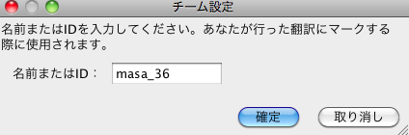
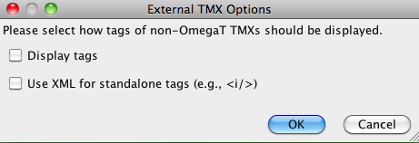
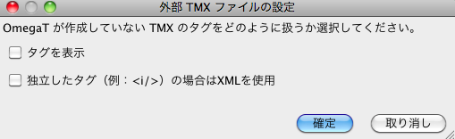
チームの設定
OmegaT が対応していない TMX のタグを
どのように扱うかを選択してください。
タグをそのまま表示

Slide 29
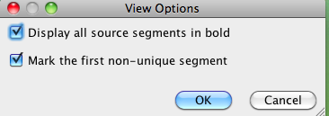
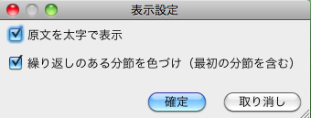
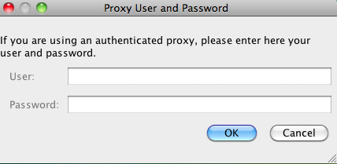
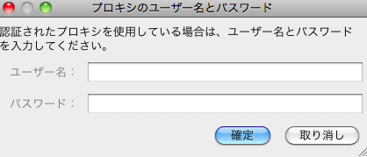
表示の設定
プロキシ認証の設定
認証が必要なプロキシを使用している場合、
ユーザー名とパスワードを入力してください。

Slide 30


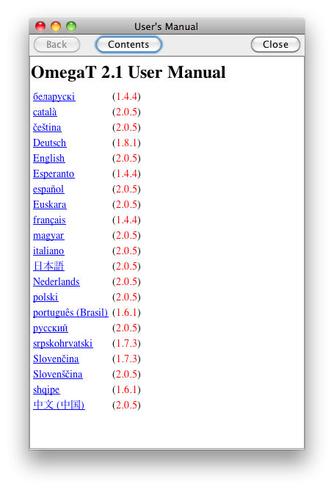

7. [ヘルプ]メニュー
OmegaT について...

Slide 31


Slide 32

OmegaT は、自由に使用できるコンピューター翻訳支援ツールです。
参考訳文、翻訳メモリ、キーワード検索、用語集などの機能があり、
すでに作成されたプロジェクトを対象とした翻訳にも活用できます。
※この箇所全般
「半角英数字の前後は半角1字あける」

